Slide 1
2023
portfolio
신입 개발자
이황지

Slide 2
Project
개인 프로젝트
펫 커뮤니티
개발기간
2023.08 ~ (제작 중)
플 렛 폼
Web
개발인원
1인 개발
들어가며..
웹 개발의 기본은 게시판에서 시작된다 생각하여 커뮤니티 형식의 게시판을
만들어 보고자 하였습니다.

Slide 3
펫 커뮤니티
개발 환경
사용언어
Java(JDK 11), HTML/CSS, JS
DB
Oracle SQL Developer
IDE
Eclipse 2023
서버
Apache Tomcat 9.0
프레임워크
Spring MVC(5.2.24) / MyBatis(3.5.11)

Slide 4
구현목표
- 구현방법
Java / SQL / HTML / CSS / Java Script를 기반으로 Spring MVC를 사용하여 구현
- 게시판
게시판 CRUD / 삭제테이블 구현 / 페이징 및 검색 / 댓글 / 답글 / 파일업로드 / 카테고리 등 구현
- 회원
게시글, 댓글, 회원 신고 / 회원가입 및 탈퇴 / 문의글 작성 / 회원정보조회
- 관리자
신고 처리 / 삭제한 데이터 추적 / 회원 정보 추적 / 공지사항

Slide 5
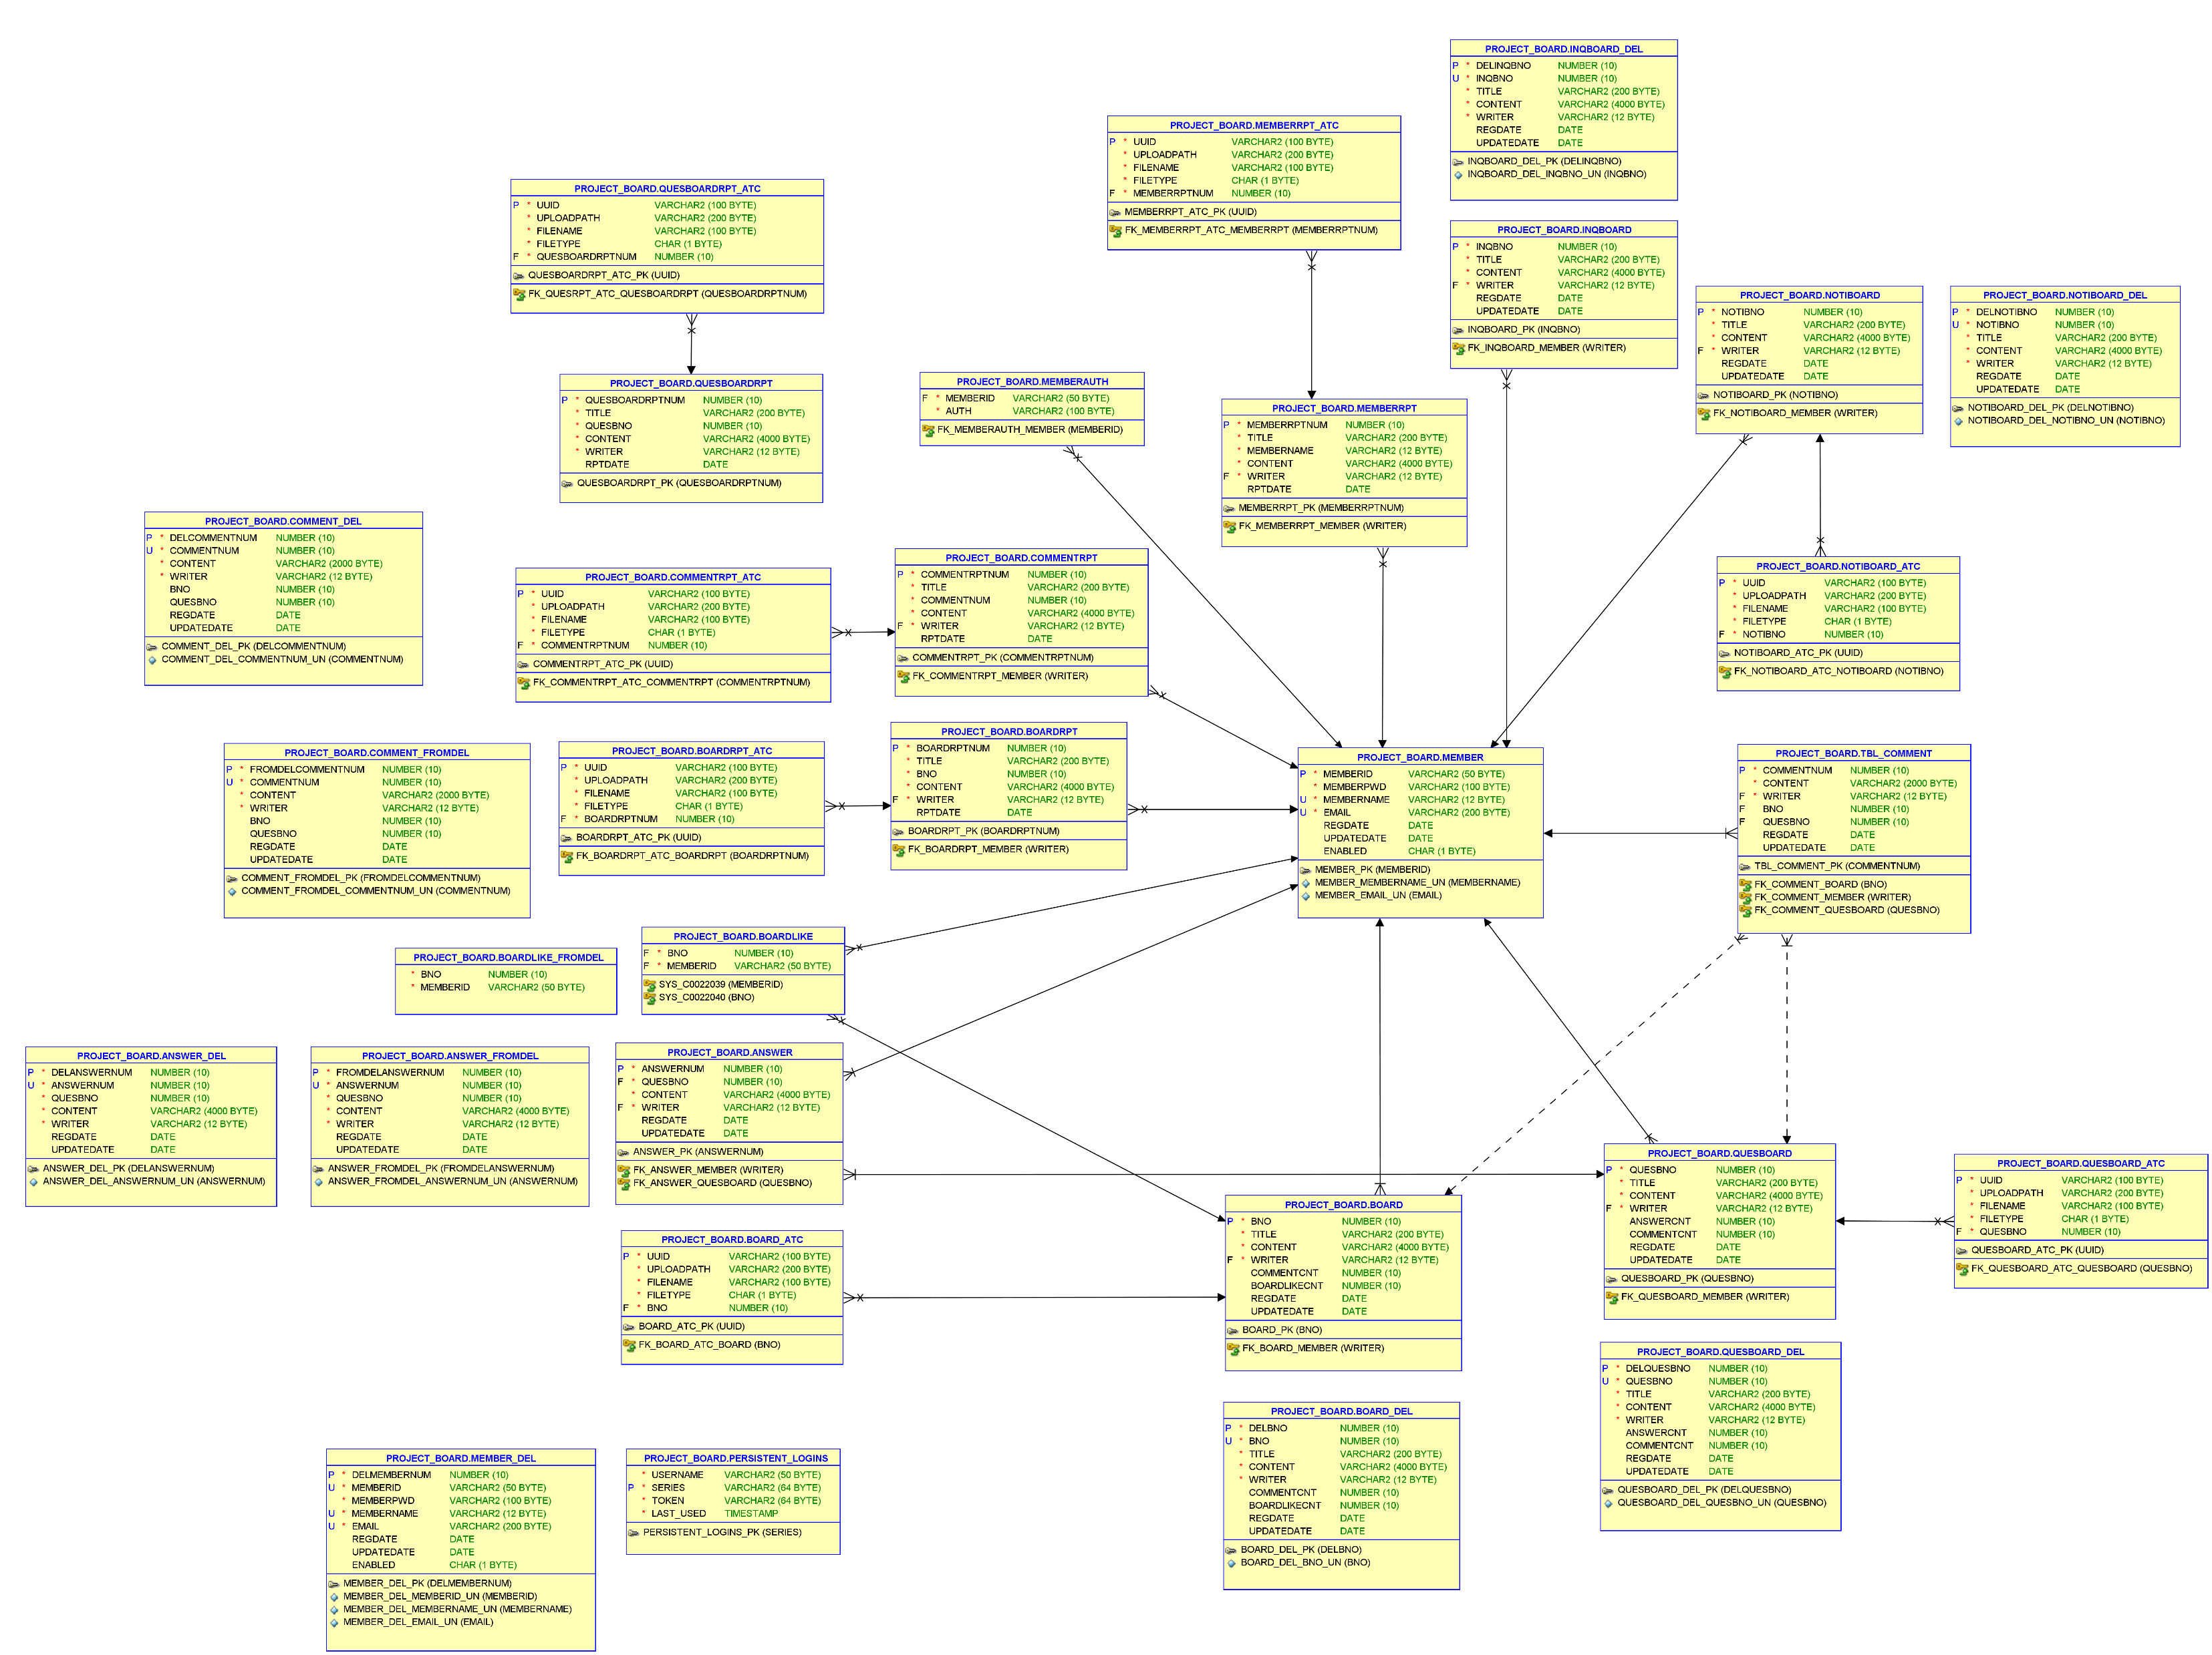
ERD구조
다소 복잡한 ERD구조의 이유는 삭제테이블을 구현하여 테이블을 분리해서 입니다

Slide 6
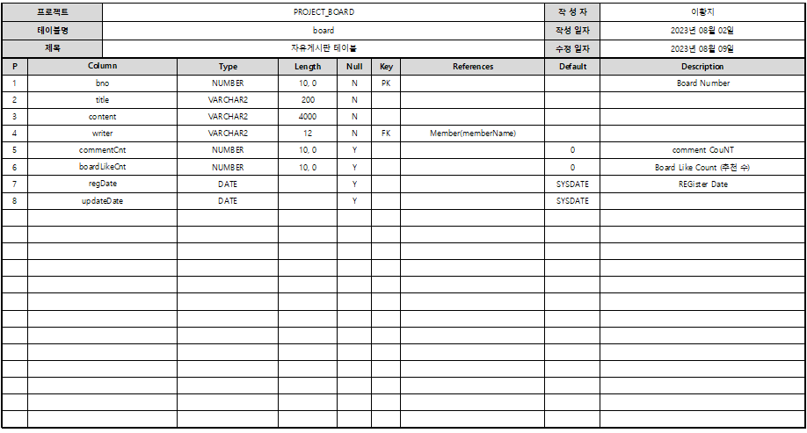
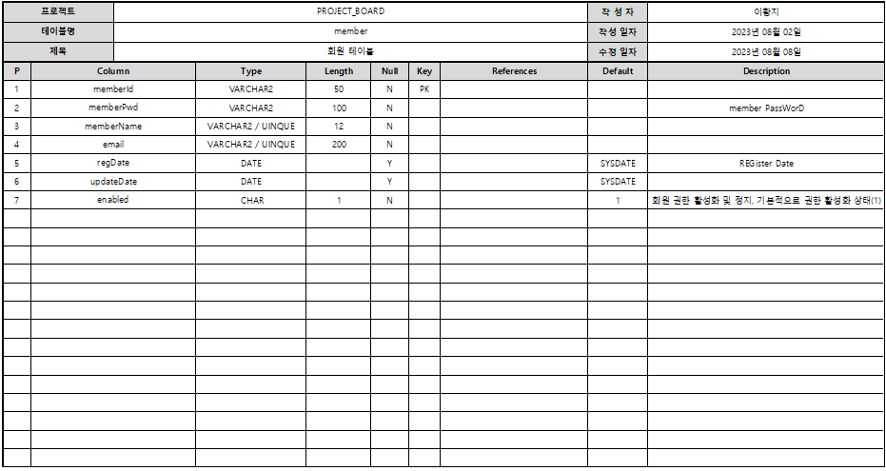
DB 명세서
많은 테이블을 원활하게 관리하기 위해 엑셀을 활용하여 명세서를 작성하였습니다
추후 유지보수의 용이성도
가지도록 노력하였습니다

Slide 7
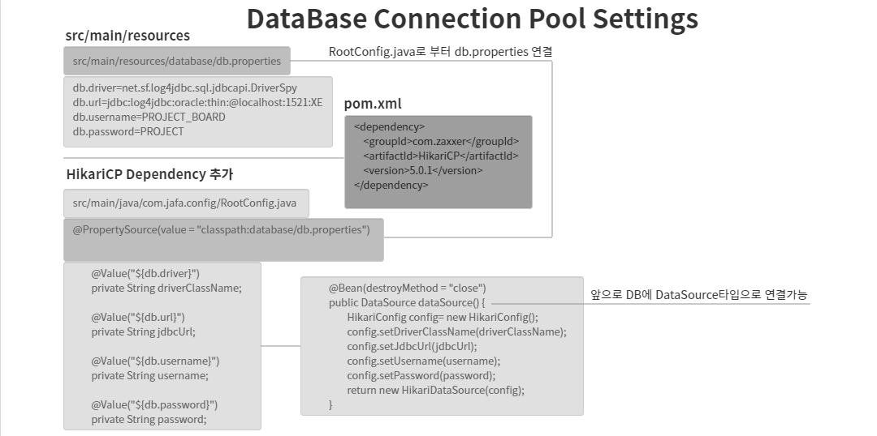

Slide 8
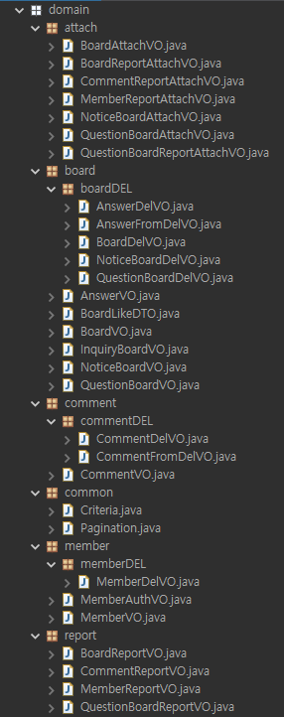
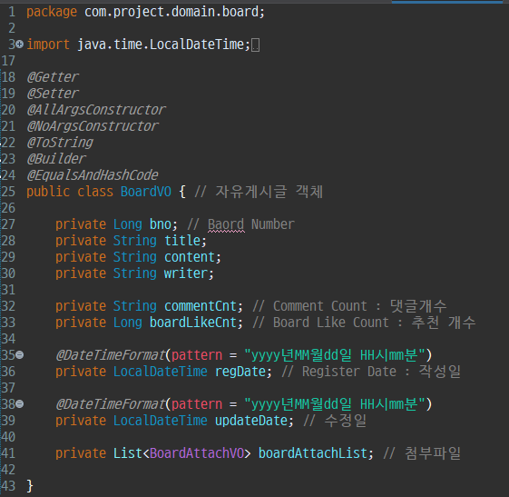
객체 작성

Slide 9
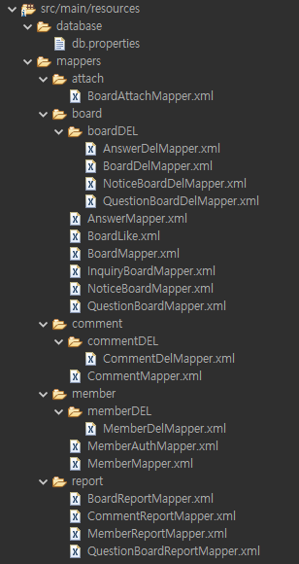
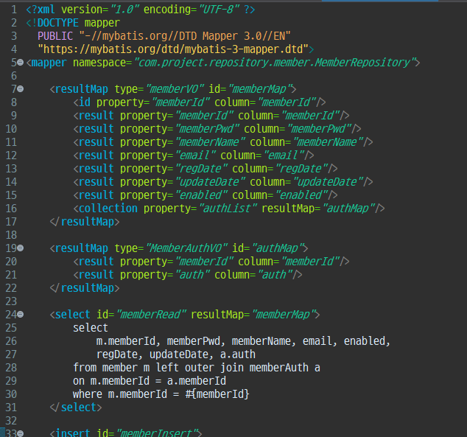
매퍼 작성
MemberMapper의 일부분

Slide 10
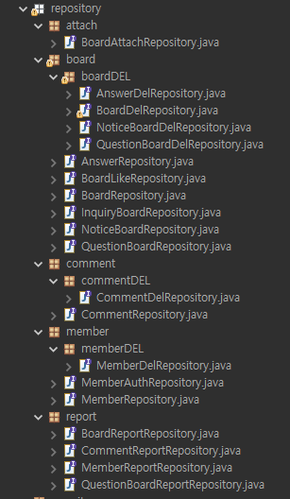
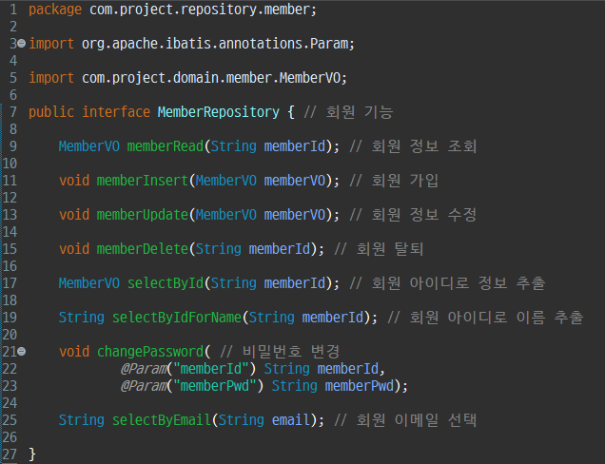
리포지토리 작성

Slide 11
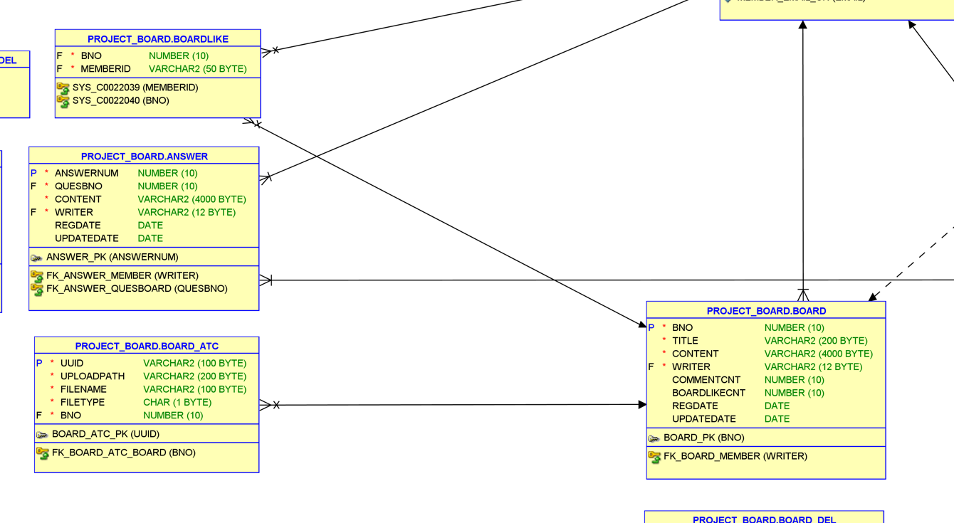
구현한 기능의 로직 : 게시판 삭제
식별관계를 가지는 다수의 게시글 추천테이블
게시판 테이블
식별관계를 가지는 다수의
첨부파일 테이블

Slide 12
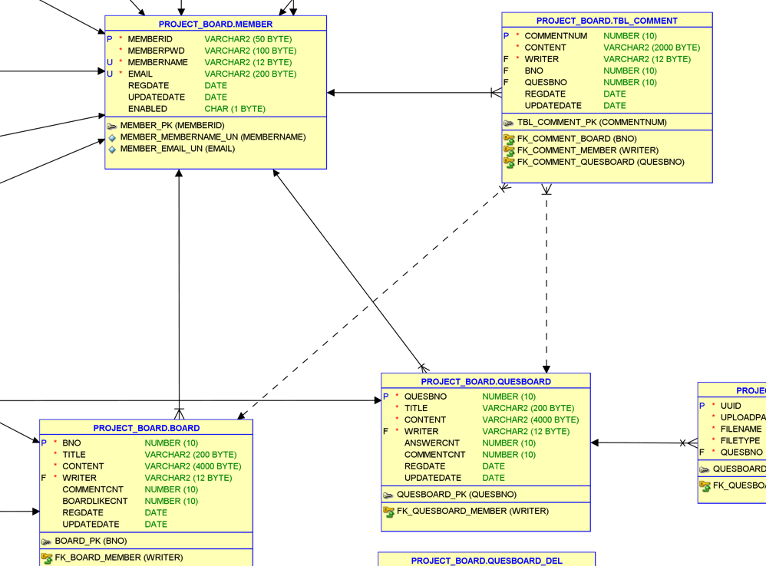
구현한 기능의 로직 : 게시판 삭제
비식별관계를 가지는
다수의 댓글 테이블
3개의 테이블이 게시글 테이블을 참조하고 있으므로
단순히 게시글을 삭제할 경우
무결성 위배
게시판 테이블

Slide 13


구현한 기능의 로직 : 게시판 삭제
1. 참조하고 있는 테이블 데이터 처리
CommentDelRepository 일부
CommentDelMapper 일부
댓글을 제외한 게시글 추천과 첨부파일을 처리하기에 너무 많은 테이블을 요구하여 임시로 ON DELETE CASCADE로 처리하였습니다
CommentRepository 일부
CommentMapper 일부

Slide 14
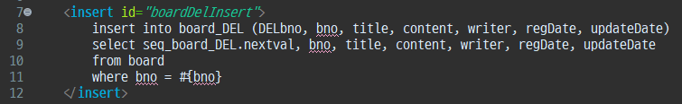

구현한 기능의 로직 : 게시판 삭제
BoardDelRepository 일부
2. 게시글 삭제처리
BoardDelMapper 일부
BoardRepository 일부
BoardMapper 일부

Slide 15
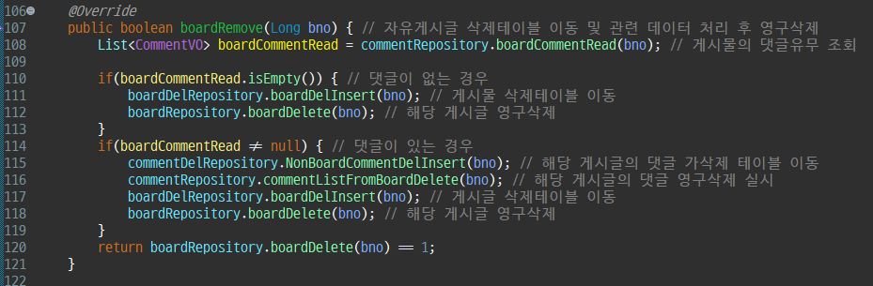
구현한 기능의 로직 : 게시판 삭제
3. 서비스 구현
BoardService 일부
BoardServiceImpl 일부

Slide 16
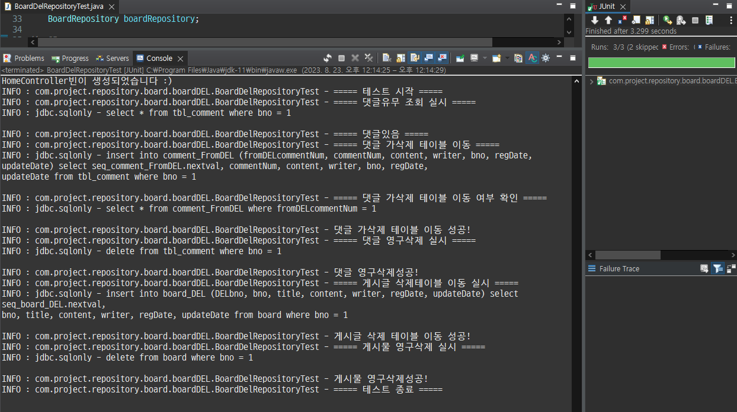
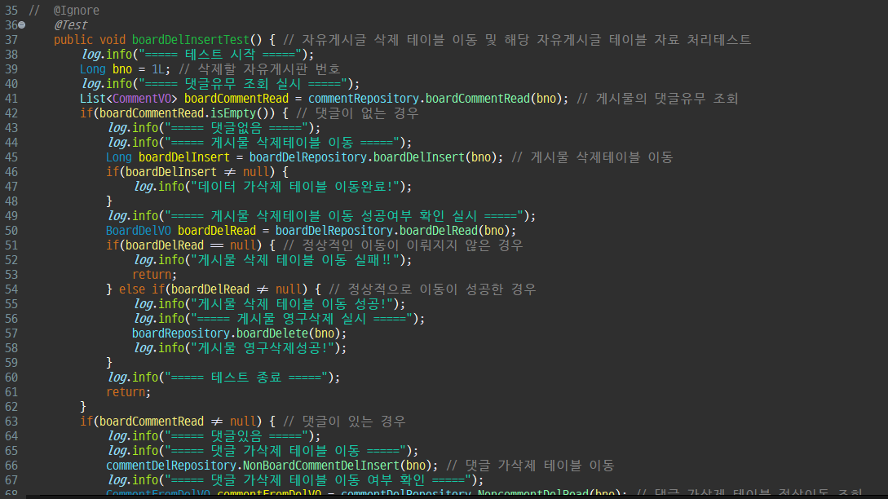
구현한 기능의 로직 : 게시판 삭제
4. 구현한 기능 테스트

Slide 17
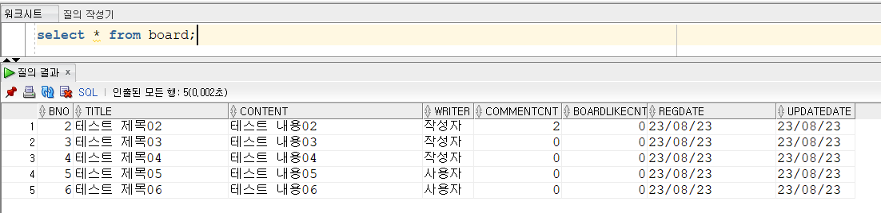
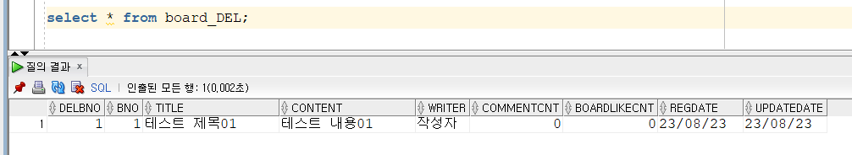
구현한 기능의 로직 : 게시판 삭제
5. DB반영 여부 확인
1번글 삭제 확인
삭제 테이블 이동 확인

Slide 18
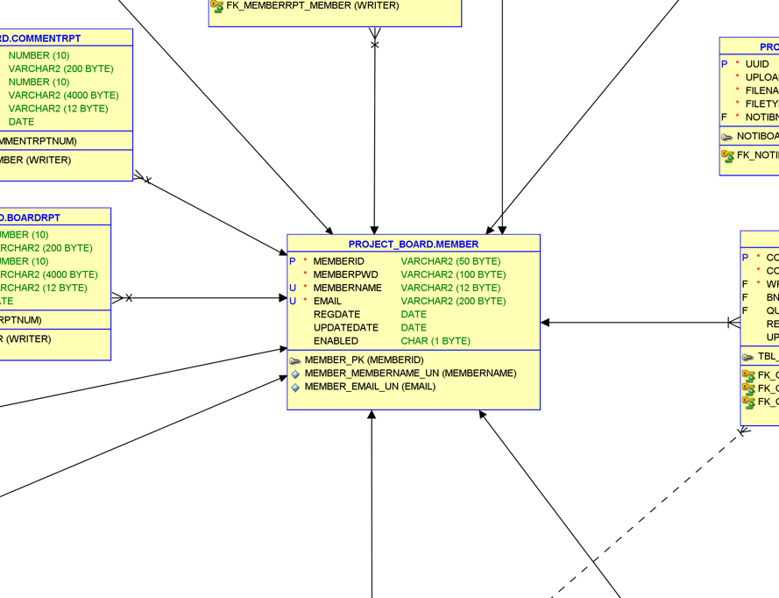
구현한 기능의 로직 : 회원탈퇴
회원 테이블
수 많은 테이블이
참조되고 있는
회원 테이블

Slide 19
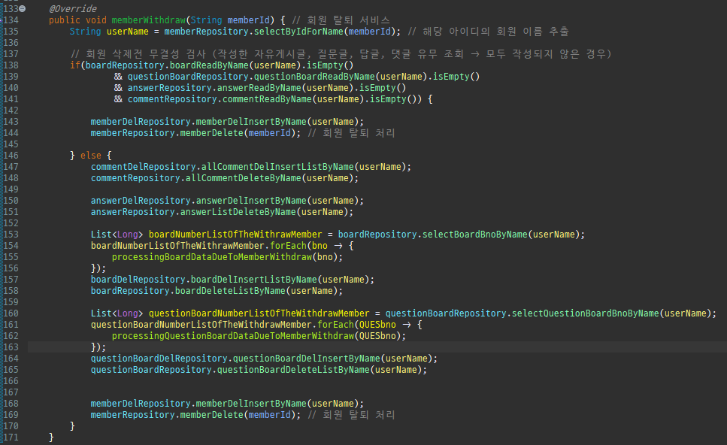
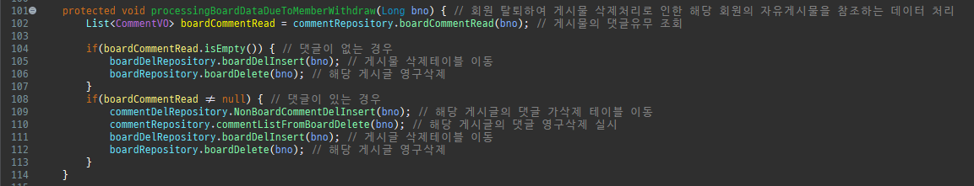
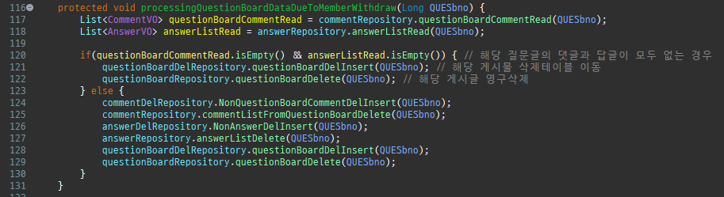
구현한 기능의 로직 : 회원탈퇴
해당회원을 참조하는 모든 데이터 처리

Slide 20
프로젝트를 진행하면서…
프로젝트의 문제점
앞으로 프로젝트진행 방향
1. 기획의 부족
작업의 타협점을 찾아나가고 불필요한 기능 축소
구현하는 기능에 필요한 자원을 충분히 계산하지 못해 작업량 증가 -> 일정이 많이 걸리게됨
2. 부족한 창의성
처음 계획은 기본기의 충실성이지만 이는 부족한 창의성으로 이어지게됨
구현하고자 하는 기본적인 기능을 우선 추가하여
뼈대를 만들고 살을 붙이는 식으로 진행할 계획
3. 아쉬운 변수 및 함수이름
다른 사람에게 보여주는 코드로써 작업하여 약어를
지양하고자 하였지만 너무길어지고 두서없는 부분이 보여서 아쉬웠음
코드의 변수 명에대한 규약을 좀더 살펴보고 적절한 변수를 계속하여 고민할것. 또한 문서로 정리할것

Slide 21



감사합니다
Contact
Tel. 010 – 4314 – 7570
Email fun4314@gmail.com
https://github.com/Peaceful-LHJ/Project_Board
KakaoOven https://ovenapp.io/project/l3eboFVRngtOUSkEP97yHo36ApQw4ieA#m7ae3

